Slide 1
Когда уже пора на микросервисы, GC tweaks, Event Sourcing и прочее?
Этапы развития проекта глазами программиста

Slide 2
About me
TBD

Slide 3


В жизни бывают разочарования
Ожидание
реальность
Notes:
Вам родители пообещали подарить робота

Slide 4


... несвоевременные решения,
Ожидание
реальность
Notes:
У вас кончился бензин
Нужно учеть заранее все что необходимо: масло, битум, пластик. Возьмем более обощенное решение

Slide 5


... трагические просчеты,
Ожидание
реальность
Notes:
В жизни много разных ситуаций.
Отплыли и поняли, что что-то забыли

Slide 6
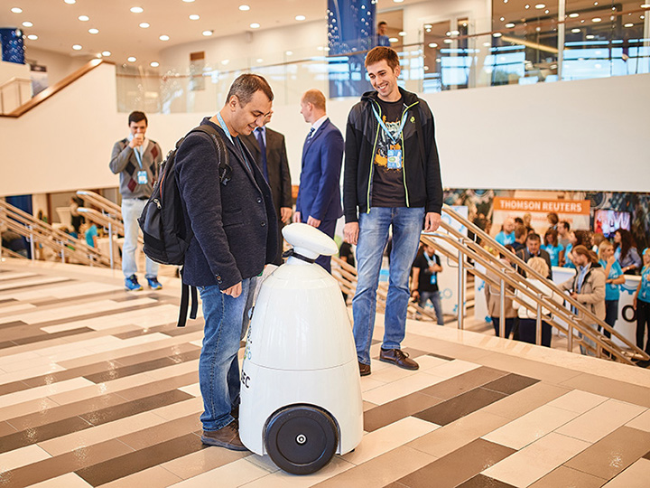
... использование примитивных решений для сложных задач,
Ожидание
реальность
Notes:
Заказчику нужен AI и Machine Learning, а мы предлагаем

Slide 7

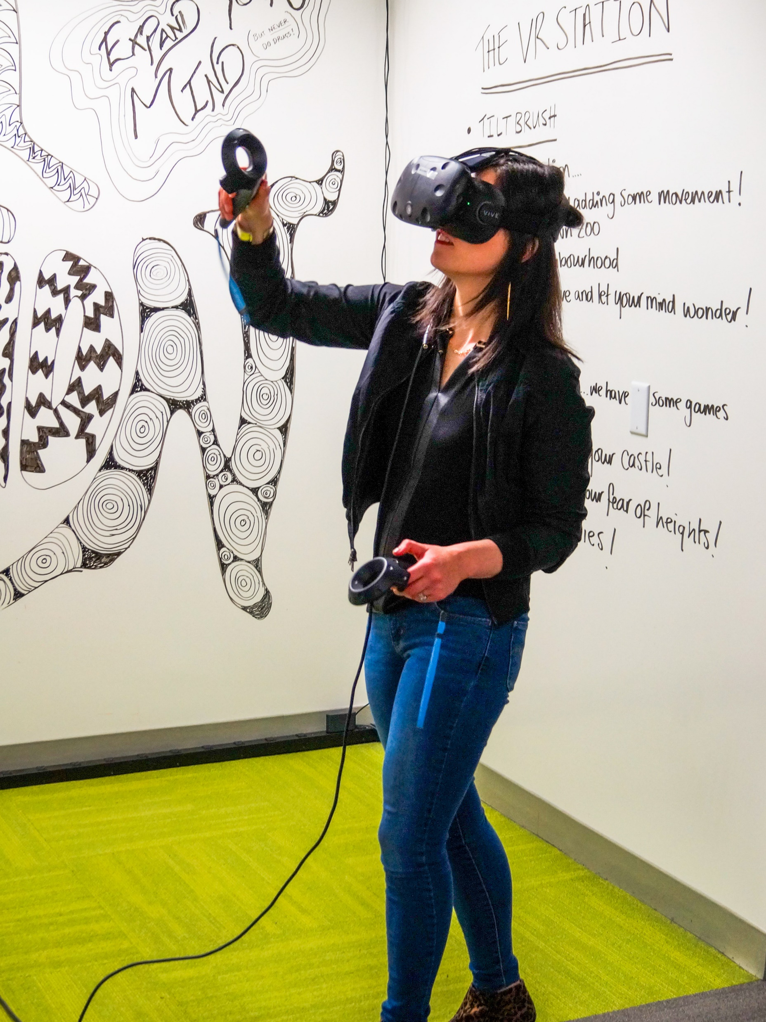
... и CV Driven технологий для простых ситуаций!
Ожидание
реальность
Notes:
Экспорт в плоскую таблицу, а делаем мы VR

Slide 8

Что за «CV Driven технологии»?
Я знаю Elasticsearch, Монады, Distributed Metrics, BDD, Scrumban и много других страшных слов!
Notes:
Давайте будем честны. Для НАС, это то, чем мы хвастаемся на собеседованиях и конференциях, пишем в CV и множим свою зарплату

Slide 9
CV Driven технологии это плохо?
Мое CV
Проект
Notes:
Многие обвиняют разработчиков: он стал использовать Redis что бы добавить в резюме.
Но если это нужно пректу, это оправдано!

Slide 10
Когда же «CV Driven технологии» нужны проекту?
Не функциональные Требования
Производительность (Performance)
Масштабируемость (Scalability)
Доступность (Availability)
Удобство сопровождения (Maintainability)
Тестируемость (Testability)
...
Notes:
Но с точки зрения проекта это то, что позволяет удовлетворить не функциональным требованиям.
Ну, все понятно. Расходимся?

Slide 11


Но я же обычный программист!!!
Текущий проект
Новый проект
Notes:
Есть разработчик, который не хочет писать CRUD. Иметь больше денег, да и просто интересно.
Как ему понять, что
- На текущем проекте есть необходимость. Если архитектор просто дает задачи.
- На новом проекте есть возможность. Если ректрутер расхваливает все и вся.
Как понять, что мы можем что-то предложить, и эта инициатива упадет на благодатную почву?

Slide 12
Этапы развития продукта
Notes:
Существует связь между метриками NFR и этапом развития проекта. В целом.

Slide 13
Этапы развития продукта
Notes:
Выход на новый рынок, новые фитчи,

Slide 14

Extension
Up to date технологии
Упор на качество и возврат технического долга
Капитальные вложения в инфраструктуру
Унаследованный код
Неожиданные задачи, связанные с производительностью, масштабируемостью и проч.
Notes:
Екатерининский Дворец
Солидный возраст не скроешь
Зато challenge

Slide 15
Когда же использовать «продвинутые технологии»?
Не функциональные Требования
Этап развития продукта
Производительность (Performance)
Масштабируемость (Scalability)
Доступность (Availability)
Удобство сопровождения (Maintainability)
Тестируемость (Testability)
...
Introduction
Growth
Maturity
Extension
Decline
Notes:
В зависимости от этапа развития у нас разные метрики для данных NFR
Отказ от ответственности. В среднем все похожи, так как следуют кривой, что я показал до этого.

Slide 16

iLEVEL
Notes:
А дабы не быть голословным, я приведу в качестве примера проект ilevel: проект на extention

Slide 17




Архитектура и принятие решений
Introduction | Growth | Maturity | Extension
По книжке По звездам По аналогии ... | Ответственный за соблюдение требований | Архитектор следит и направляет Принятие решений распределяется по командам | Системный подход Архитектурные ревью Architecture Decision Log/Records Прочяя «бюрократия» ...
Notes:
Минутка политики
Понять, как мы можем влиять на принятие решений. Что бы не было неловких ситуаций, когда есть прекрасная идея по улучшению, а не понятно как ее протолкнуть
Существует много системных способов, но тут не архитектурный доклад, так что давайте гвоорить о реальном мире

Slide 18


Архитектура и принятие решений
Introduction | Growth | Maturity | Extension
По книжке По звездам По аналогии ... | Ответственный за соблюдение требований | Архитектор следит и направляет Принятие решений распределяется по командам | Системный подход Архитектурные ревью Architecture Decision Log/Records Прочяя «бюрократия» ...
Notes:
Понять, как мы можем влиять на принятие решений
Как правило, есть архитектор, который за всем следит.
Команда не большая, так что адресуйте свои идеи ему
Понимая, какие мотивы им движут, он тоже человек (история про F#)

Slide 19


Архитектура и принятие решений
Introduction | Growth | Maturity | Extension
По книжке По звездам По аналогии ... | Ответственный за соблюдение требований | Архитектор следит и направляет Принятие решений распределяется по командам | Системный подход Архитектурные ревью Architecture Decision Log/Records Прочяя «бюрократия» ...
Notes:
Понять, как мы можем влиять на принятие решений
Команда большая – власть просачивается тимлидам
Держите в уме общую стратегию (за нее отвечает архитектор). Обращайтесь напрямую к лидам.

Slide 20
Архитектура и принятие решений
Introduction | Growth | Maturity | Extension
По книжке По звездам По аналогии ... | Ответственный за соблюдение требований | Архитектор следит и направляет Принятие решений распределяется по командам | Системный подход Архитектурные ревью Architecture Decision Log/Records Прочяя «бюрократия» ...
Notes:
Понять, как мы можем влиять на принятие решений
Системный подход полехен всегда, но при такой команде и таком просте без него никак
Как продвагать решения? Вам расскажут

Slide 21
Микросервисы
Introduction | Growth | Maturity | Extension
Монолит
Монолит
Монолит
Serverless
Микросервис
Микросервис
Сервисы
Сервисы
Сервисы
Postgres, Elasticsearch
Postgres, Elasticsearch
MS SQL
MS SQL
MS SQL
MS SQL
CORE
Notes:
На этом этапе важно выйти на рынок

Slide 22
Микросервисы
Introduction | Growth | Maturity | Extension
Монолит
Монолит
Монолит
Serverless
Микросервис
Микросервис
Сервисы
Сервисы
Сервисы
Postgres, Elasticsearch
Postgres, Elasticsearch
MS SQL
MS SQL
MS SQL
MS SQL
CORE
Notes:
Появляются клиенты
Сервисы – Reliability для фоновых задач
Несколько нод – Scalability

Slide 23
Микросервисы
Introduction | Growth | Maturity | Extension
Монолит
Монолит
Монолит
*
Serverless
Микросервис
Микросервис
Сервисы
Сервисы
Сервисы
Postgres, Elasticsearch
Postgres, Elasticsearch
MS SQL
MS SQL
MS SQL
MS SQL
CORE
Notes:
Команда растет. Монолит начинает жать в плечах
Микросервисы – Scalability, Maintainability

Slide 24
Микросервисы
Introduction | Growth | Maturity | Extension
*
Монолит
Монолит
Монолит
Serverless
Микросервис
Микросервис
Сервисы
Сервисы
Сервисы
Postgres, Elasticsearch
Postgres, Elasticsearch
MS SQL
MS SQL
MS SQL
MS SQL
CORE
Notes:
Больше фитч – больше микросервисов
Сервисы – Reliability
Несколько нод – Scalability
Отдельные сервисы – Scalability, Maintainability

Slide 25







Хостинг
Introduction | Growth | Maturity | Extension
Сервер в кладовке | Cloud Agnostic Риск простоя Контроль за сервисами ... | Cloud Agnostic Ниже расходы Выше требования к квалификации OPS … | Cloud Agnostic Контроль Требования к OPS Риск простоя ...
 | Отдаться Облаку Зависимость от провайдера Быстрый запуск сервисов ... | Отдаться Облаку Оптимизация нагрузки Провайдеры «начинают наглеть» ... | Отдаться Облаку Оптимизация нагрузки Быстрый запуск сервисов ...
Notes:
Проще и дешевле подянть виртуалку в Vscale

Slide 26







Хостинг
Introduction | Growth | Maturity | Extension
Сервер в кладовке | Cloud Agnostic Риск простоя Контроль за сервисами ... | Cloud Agnostic Ниже расходы Выше требования к квалификации OPS … | Cloud Agnostic Контроль Требования к OPS Риск простоя ...
 | Отдаться Облаку Зависимость от провайдера Быстрый запуск сервисов ... | Отдаться Облаку Оптимизация нагрузки Провайдеры «начинают наглеть» ... | Отдаться Облаку Оптимизация нагрузки Быстрый запуск сервисов ...
Notes:
Требование: Scalability, Maintainability
Менее важный: Pricing
«Тема очень сложная. В вашем продукте может быть специфичная ситуация»

Slide 27
Хостинг
Introduction | Growth | Maturity | Extension
Сервер в кладовке | Cloud Agnostic Риск простоя Контроль за сервисами ... | Cloud Agnostic Ниже расходы Выше требования к квалификации OPS … | Cloud Agnostic Контроль Требования к OPS Риск простоя ...
 | Отдаться Облаку Зависимость от провайдера Быстрый запуск сервисов ... | Отдаться Облаку Оптимизация нагрузки Провайдеры «начинают наглеть» ... | Отдаться Облаку Оптимизация нагрузки Быстрый запуск сервисов ...
Notes:
Требование: Scalability, Maintainability
Менее важный: Pricing
«Тема очень сложная. В вашем продукте может быть специфичная ситуация»

Slide 28
Хостинг
Introduction | Growth | Maturity | Extension
Сервер в кладовке | Cloud Agnostic Риск простоя Контроль за сервисами ... | Cloud Agnostic Ниже расходы Выше требования к квалификации OPS … | Cloud Agnostic Контроль Требования к OPS Риск простоя ...
 | Отдаться Облаку Зависимость от провайдера Быстрый запуск сервисов ... | Отдаться Облаку Оптимизация нагрузки Можно уменьшать команду ... | Отдаться Облаку Оптимизация нагрузки Быстрый запуск сервисов ...
Notes:
Pricing, Maintainability
Agnostic: Расходы ниже так как нагрузка становится предсказуемой.
Отадтсья: Делегируем поддержку сервисов – меньше и проще разработка
Мы перезжали на AWS, миграция по клиентам почти без даунтайма

Slide 29
Хостинг
Introduction | Growth | Maturity | Extension
Сервер в кладовке | Cloud Agnostic Риск простоя Контроль за сервисами ... | Cloud Agnostic Ниже расходы Выше требования к квалификации OPS … | Cloud Agnostic Контроль Требования к OPS Риск простоя ...
 | Отдаться Облаку Зависимость от провайдера Быстрый запуск сервисов ... | Отдаться Облаку Оптимизация нагрузки Можно уменьшать команду ... | Отдаться Облаку Оптимизация нагрузки Быстрый запуск сервисов ...
Notes:
Pricing, Maintainability
Agnostic: Расходы ниже так как нагрузка становится предсказуемой.
Отадтсья: Делегируем поддержку сервисов – меньше и проще разработка
Мы перезжали на AWS, миграция по клиентам почти без даунтайма

Slide 30
Хостинг
Introduction | Growth | Maturity | Extension
Сервер в кладовке | Cloud Agnostic Риск простоя Контроль за сервисами ... | Cloud Agnostic Ниже расходы Выше требования к квалификации OPS … | Cloud Agnostic Контроль Требования к OPS Риск простоя ...
 | Отдаться Облаку Зависимость от провайдера Быстрый запуск сервисов ... | Отдаться Облаку Оптимизация нагрузки Провайдеры «начинают наглеть» ... | Отдаться Облаку Оптимизация нагрузки Быстрый запуск сервисов ...
Notes:
Требование: Scalability, Maintainability при сохранении Pricing
Команды больше, риски простоя больше чем при Grow. Зависимости уже не страшны

Slide 31
Хостинг
Introduction | Growth | Maturity | Extension
Сервер в кладовке | Cloud Agnostic Риск простоя Контроль за сервисами ... | Cloud Agnostic Ниже расходы Выше требования к квалификации OPS … | Cloud Agnostic Контроль Требования к OPS Риск простоя ...
 | Отдаться Облаку Зависимость от провайдера Быстрый запуск сервисов ... | Отдаться Облаку Оптимизация нагрузки Провайдеры «начинают наглеть» ... | Отдаться Облаку Оптимизация нагрузки Быстрый запуск сервисов ...
Notes:
Требование: Scalability, Maintainability при сохранении Pricing
Команды больше, риски простоя больше чем при Grow. Зависимости уже не страшны

Slide 32
База данных
Introduction | Growth | Maturity | Extension
Join on BE + In Memory Cache
ORM
ORM
ORM
SQL
RDS
SQL
NOSQL
ORM
ORM
Stored Procedures
Micro ORM
ORM
Join on BE + In Memory Cache
Micro ORM
MS SQL
MS SQL
MS SQL
Stored Procedures
MS SQL
Stored Procedures
Notes:
Если не можем предсказать конкретные требования по нагрузке и структуре данных, SQL дает больше возможностей, нежели No-SQL
ORM позволит быстро накидать прототип
Тут не Microsoft SQL, а Monstrous SQL

Slide 33
База данных
Introduction | Growth | Maturity | Extension
Join on BE + In Memory Cache
ORM
ORM
ORM
SQL
RDS
SQL
NOSQL
ORM
ORM
Stored Procedures
Micro ORM
ORM
Join on BE + In Memory Cache
Micro ORM
MS SQL
MS SQL
MS SQL
Stored Procedures
MS SQL
Stored Procedures
Notes:
Performance – ORM не справляется
Подходит если есть экспертиза

Slide 34
База данных
Introduction | Growth | Maturity | Extension
*
Join on BE + In Memory Cache
ORM
ORM
ORM
SQL
RDS
SQL
NOSQL
ORM
ORM
Stored Procedures
Micro ORM
ORM
Join on BE + In Memory Cache
Micro ORM
MS SQL
MS SQL
MS SQL
Stored Procedures
MS SQL
Stored Procedures
Notes:
Scalability, Pricing
Уменьшаем роль базы данных. Ядря MSSQL очень дорогие.

Slide 35
База данных
Introduction | Growth | Maturity | Extension
*
Join on BE + In Memory Cache
ORM
ORM
ORM
SQL
RDS
SQL
NOSQL
ORM
ORM
Stored Procedures
Micro ORM
ORM
Join on BE + In Memory Cache
Micro ORM
MS SQL
MS SQL
MS SQL
Stored Procedures
MS SQL
Stored Procedures
Notes:
Scalability, Pricing
Уменьшаем роль базы данных. Ядря MSSQL очень дорогие.

Slide 36
База данных
Introduction | Growth | Maturity | Extension
*
Join on BE + In Memory Cache
ORM
ORM
ORM
SQL
RDS
SQL
NOSQL
ORM
ORM
Stored Procedures
Micro ORM
ORM
Join on BE + In Memory Cache
Micro ORM
MS SQL
MS SQL
MS SQL
Stored Procedures
MS SQL
Stored Procedures
Notes:
Scalability, Pricing
Уменьшаем роль базы данных. Ядря MSSQL очень дорогие.

Slide 37
База данных
Introduction | Growth | Maturity | Extension
*
*
Join on BE + In Memory Cache
ORM
ORM
ORM
SQL
RDS
SQL
NOSQL
ORM
ORM
Stored Procedures
Micro ORM
ORM
Join on BE + In Memory Cache
Micro ORM
MS SQL
MS SQL
MS SQL
Stored Procedures
MS SQL
Stored Procedures
Notes:
Pricing, Scalability, Maintainability
Старая база уходит в Core
RDS для скейлинга
NoSQL для спецфичных вещей
ПРОБЛЕМА СОГЛАСОВАННОСТИ!!!

Slide 38















Calculations
Introduction | Growth | Maturity | Extension
Calculate
Calculate
Calculate
Pre-Calculate
Pre-Calculate
Notes:
Многие говорят, что мы, программисты, просто пересылаем циферку на UI. Но иногда, мы что-то считаем по-пути.
Гайдлайна нет, но могу рассказать историю финансовых калькуляций в iLevel. В каждоый истории есть мораль ☺
Финансовые данные нужно отображать
Решили сделать а-ля Data Lake
Решение принято на основе предыдущего опыта
Pros: Быстрая выборка любых данных
Cons: Работает когда мало трафика

Slide 39
Calculations
Introduction | Growth | Maturity | Extension
Calculate
Calculate
Calculate
Pre-Calculate
Pre-Calculate
Notes:
Возникло требование: не все данные можно предпосчитать (аггреации с IRR)
Считаем данные в Calc Engine

Slide 40
Calculations
Introduction | Growth | Maturity | Extension
Calculate
Calculate
Calculate
Pre-Calculate
Pre-Calculate
Notes:
Scalability: много данных и трафика
High Performance Calc Engine

Slide 41



Calculations
Introduction | Growth | Maturity | Extension
Calculate
Calculate
Calculate
Pre-Calculate
Pre-Calculate
Notes:
Много клиентов у Calc Engine! Необходим auto scaling: проблемы консистентности.
Почему бы сразу не сделать Auto Scaled High Performance Calc Engine?

Slide 42
Calculations and High Performance
Новые данные с прода
Performance Тесты
Профилирование памяти, GC, CPU
Тонкая подстройка
Профилирование
Visual Studio
Perv View
Benchmarks
Load Tests
Performance Tests
…
Notes:
Почему бы сразу не сделать Auto Scaled High Performance Calc Engine?
Это дорого и может не пригодиться

Slide 43
Calculations and High Performance
Новые данные с прода
Performance Тесты
Профилирование памяти, GC, CPU
Тонкая подстройка
Управление принудительной сборкой мусора
Явная компрессия LOH
Раскладывание данных ради избежания cache miss
Специфичные поисковые алгоритмы
Побайтовая оптимизация размера объектов
Усеченные типы данных
Распределение нагрузки по ядрам
...
Notes:
Обратите внимание: без понимания, какой объем нужно поддержать, не стоит делать преждевременную оптимизацию.
Каждый из этих оптимизаций:
Вносит подсчитанный эффект на производительность
Имеет Business Value
Не сильно влияет на читаемость кода
Были случаи, когда люди делали оптимизации «с доклада», но они не удовлетворяли ни одному из этих требований

Slide 44
Queues, Caching, Search
out-of-process
Альтернативы
RabbitMq
Kafka
ZeroMq
Redis
Memcached
Ncache
Elasticsearch
Solr
…
In-Process
In-Database
Notes:
Все говорят об out of process решениях

Slide 45



Queues
Introduction | Growth | Maturity | Extension
- | Service Broker | RabbitMQ | SQS, SNS
Notes:
Задач специфичных не было

Slide 46

Queues
Introduction | Growth | Maturity | Extension
- | Service Broker | RabbitMQ | SQS, SNS
Notes:
Запускать фоновые задачи

Slide 47

Queues
Introduction | Growth | Maturity | Extension
- | Service Broker | RabbitMQ | SQS, SNS
Notes:
Фоновые задачи вне основной БД (с микросервисами)

Slide 48

Queues
Introduction | Growth | Maturity | Extension
- | Service Broker | RabbitMQ | SQS, SNS
Notes:
Периодические задачи и задачи с необходимостью auto scaling

Slide 49




Caching
Introduction | Growth | Maturity | Extension
- | InMemory | InMemory Hybrid Use Change Tracking for Invalidation | InMemory Hybrid Distributed Invalidation on event
Notes:
Не стоит закладываться в начале в кешинг, так как инвалидация его – большая проблема

Slide 50

Caching
Introduction | Growth | Maturity | Extension
- | InMemory | InMemory Hybrid Use Change Tracking for Invalidation | InMemory Hybrid Distributed Invalidation on event
Notes:
Performance
Memoization
Инвалидация по времени

Slide 51
Caching
Introduction | Growth | Maturity | Extension
- | InMemory | InMemory Hybrid Use Change Tracking for Invalidation | InMemory Hybrid Distributed Invalidation on event
Notes:
Performance и Consistency
Гибридный так как ходит в базу, но только за changes

Slide 52


Caching
Introduction | Growth | Maturity | Extension
- | InMemory | InMemory Hybrid Use Change Tracking for Invalidation | InMemory Hybrid Distributed Invalidation on event
Notes:
Performance, Consistency для микросервисов
Используем Redis, до этого кеши были нужны монолиту. Микросервисы и так неплохо жили

Slide 53


Search
Introduction | Growth | Maturity | Extension
- | In-Process SQL | In-Process SQL Elasticsearch | In-Process SQL Amazon Elasticsearch Service
Notes:
В начале искать ничего не надо

Slide 54
Search
Introduction | Growth | Maturity | Extension
- | In-Process SQL | In-Process SQL Elasticsearch | In-Process SQL Amazon Elasticsearch Service
Notes:
Пока растем достаточно возможностей базы и библиотечных решений

Slide 55

Search
Introduction | Growth | Maturity | Extension
- | In-Process SQL | In-Process SQL Elasticsearch | In-Process SQL Amazon Elasticsearch Service
Notes:
Pricing
Данные не помещаются в память а база дорогая
Обновление данных через события

Slide 56

Search
Introduction | Growth | Maturity | Extension
- | In-Process SQL | In-Process SQL Elasticsearch | In-Process SQL Amazon Elasticsearch Service
Notes:
Идет бурный рост и развитие: необходимо снизить расходы на OPS

Slide 57
Consistency
Данные не согласованы между
Events SOURCING (Pragmatic)
MS SQL
Microservices DB
Search DB
In Memory Cache
Distributed Cache
Change Tracking
MSSQL
Message Queue
DB/Cache/..
Data
Events
Notes:
Но как это сделать при асинхронном MSSQL?

Slide 58
Quality
Introduction | Growth | Maturity | Extension
Unit Tests Manual QA | Unit Tests Manual QA Integration Tests Auto QA | Unit Tests Manual QA Integration Tests Auto QA Code Review Quality Gates Code Ownership | Unit Tests Manual QA Integration Tests Auto QA Code Review Quality Gates Code Ownership Syntax Analyzers Mutation Testing Signing Off by Product Owner
Notes:
Конечно, в начале хочется все и сразу.
Но бюджет не резиновый

Slide 59
Quality
Introduction | Growth | Maturity | Extension
Unit Tests Manual QA | Unit Tests Manual QA Integration Tests Auto QA | Unit Tests Manual QA Integration Tests Auto QA Code Review Quality Gates Code Ownership | Unit Tests Manual QA Integration Tests Auto QA Code Review Quality Gates Code Ownership Syntax Analyzers Mutation Testing Signing Off by Product Owner
Notes:
Начинаем много пилит фитч, что-бы меньше тратить времени на регрессию

Slide 60
Quality
Introduction | Growth | Maturity | Extension
Unit Tests Manual QA | Unit Tests Manual QA Integration Tests Auto QA | Unit Tests Manual QA Integration Tests Auto QA Code Review Quality Gates Code Ownership | Unit Tests Manual QA Integration Tests Auto QA Code Review Quality Gates Code Ownership Syntax Analyzers Mutation Testing Signing Off by Product Owner
Notes:
Кода становится слишком много. Команда уже достаточно большая, необходима разуманая бюрократия для контроля.

Slide 61
Quality
Introduction | Growth | Maturity | Extension
Unit Tests Manual QA | Unit Tests Manual QA Integration Tests Auto QA | Unit Tests Manual QA Integration Tests Auto QA Code Review Quality Gates Code Ownership | Unit Tests Manual QA Integration Tests Auto QA Code Review Quality Gates Code Ownership Syntax Analyzers Mutation Testing Signing Off by Product Owner
Notes:
Много команд
Veracode, Sonar

Slide 62
Какие CV-Driven технологии мы использовали
Introduction | Growth | Maturity | Extension
Notes:
TBD: какие конкретно требования

Slide 63
Этапы развития продукта и консерватизм
Notes:
Без Extension

Slide 64
Этапы развития продукта и консерватизм
Notes:
Introduction: ничего не понятно, зависимость от скилов команды
Grow: требования надо удовлетворять, но на многие вещи ресурсов мало. Рановато.
Maturity: если не ожидается Extension – то хрен что протолкнешь
Extension: нужно много фитчей + технических долг = самый низкий консерватизм

Slide 65
Этапы развития продукта и консерватизм
Notes:
Introduction: ничего не понятно, зависимость от скилов команды
Grow: требования надо удовлетворять, но на многие вещи ресурсов мало. Рановато.
Maturity: если не ожидается Extension – то хрен что протолкнешь
Extension: нужно много фитчей + технических долг = самый низкий консерватизм

Slide 66
Спасибо

Slide 67
Introduction | Growth | Maturity | Extension
Notes:
TBD: какие конкретно требования

Slide 68
Deployment
Introduction | Growth | Maturity | Extension
Build Copy SSH/RDP Paste ??? PROFIT | TFS, Jenkins, … Bash, Powershell, … | TFS, Jenkins, … Bash, Powershell, … Octopus Ansible ECS | TFS, Jenkins, … Bash, Powershell, … Octopus Ansible ECS Cloud Formation
Notes:
CI Pipeline это в первую очередь – экономия времени. Хорошо если у вас все гото

Slide 69
Deployment
Introduction | Growth | Maturity | Extension
Build Copy SSH/RDP Paste ??? PROFIT | TFS, Jenkins, … Bash, Powershell, … | TFS, Jenkins, … Bash, Powershell, … Octopus Ansible ECS | TFS, Jenkins, … Bash, Powershell, … Octopus Ansible ECS Cloud Formation

Slide 70
Deployment
Introduction | Growth | Maturity | Extension
Build Copy SSH/RDP Paste ??? PROFIT | TFS, Jenkins, … Bash, Powershell, … | TFS, Jenkins, … Bash, Powershell, … Octopus Ansible ECS | TFS, Jenkins, … Bash, Powershell, … Octopus Ansible ECS Cloud Formation

Slide 71
Deployment
Introduction | Growth | Maturity | Extension
Build Copy SSH/RDP Paste ??? PROFIT | TFS, Jenkins, … Bash, Powershell, … | TFS, Jenkins, … Bash, Powershell, … Octopus Ansible ECS | TFS, Jenkins, … Bash, Powershell, … Octopus Ansible ECS Cloud Formation

Slide 72
Процессы
Introduction | Growth | Maturity | Extension
Startup Style: «Пиши код ...» | SCRUM Waterfall Iterative Waterfall «Пиши код ...» ... | Agile Teams | Agile Teams
Notes:
TBD: какие конкретно требования

